Slide 1
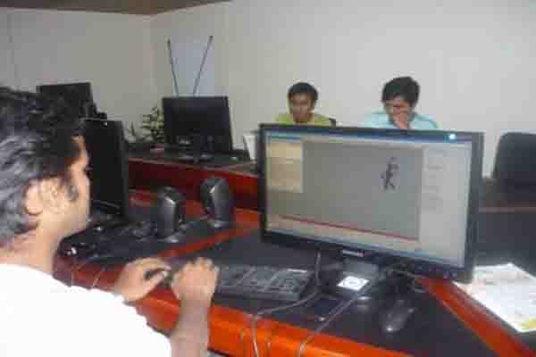
মাল্টিমিডিয়া শ্রেণিতে তোমাদের স্বাগত

Slide 2
পরিচিতি
মোঃ মোসলেম আলী সেক
সহকারি শিক্ষক কম্পিউটার
কল্যাণপুর সিদ্দিকিয়া হাকিমিয়া দাখিল মাদরাসা
রাজবাড়ী
মোবাইল : ০১৭১১০৭১৪০৭
moslemalisheikh@gmail.com
৭মঃ শ্রেণী
বিষয়ঃ তথ্য ও যোগাযোগ প্রযুক্তি।
পাঠঃ ১ (অধ্যয়-প্রথম)
সময়ঃ ৫০ মিনিট
তারিখঃ 27-১১-২০১৭ খ্রী

Slide 3
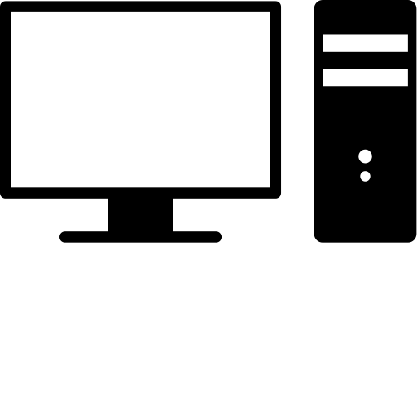
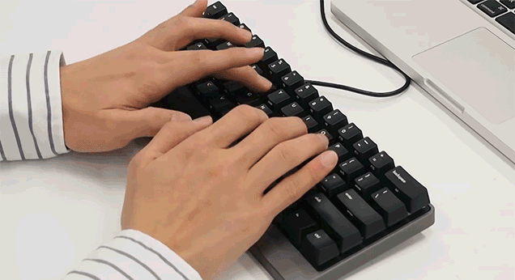
চিত্রে কি দেখছো?
আমাদের ব্যবহৃত জিনিসকে আমরা কি বলি?

Slide 4
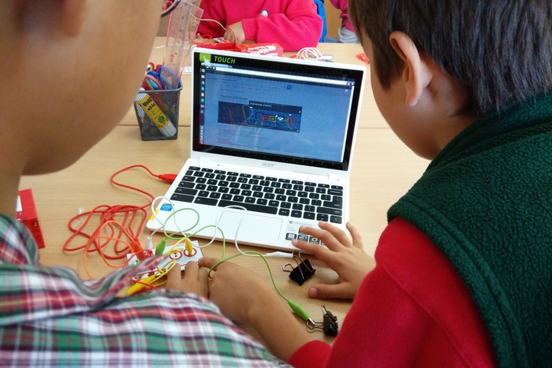
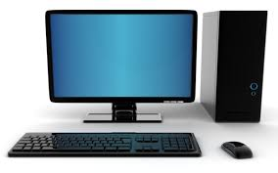
ব্যক্তিগত জীবনে
তথ্য ও যোগাযোগ প্রযুক্তি

Slide 5
শিখনফল
এই পাঠ শেষে শিক্ষার্থীরা--
ব্যক্তি জীবনে তথ্য ও যোগাযোগ প্রযুক্তির ভূমিকা বলতে পারবে।
কর্মক্ষেত্রে তথ্য ও যোগাযোগ প্রযুক্তির গুরুত্ব ব্যাখ্যা করতে পারবে।
সমাজ জীবনে তথ্য ও যোগাযোগ প্রযুক্তির প্রভাব মূল্যায়ন করতে পারবে।

Slide 6
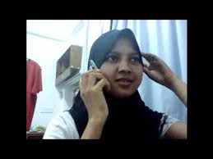
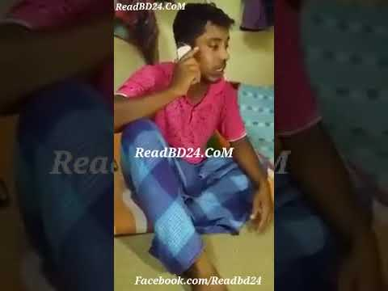
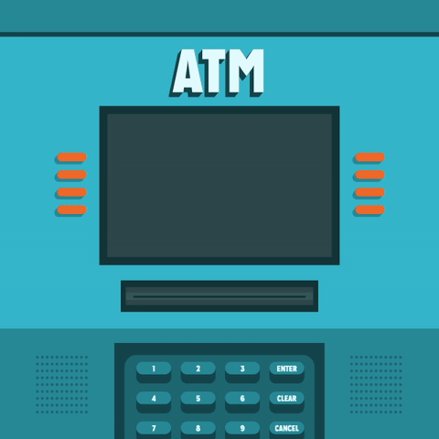
ব্যক্তিগত ভাবে ব্যবহৃত তথ্য ও যোগাযোগ প্রযুক্তি

Slide 7
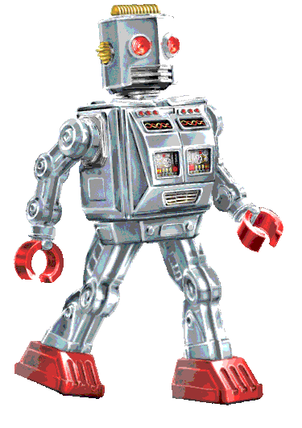
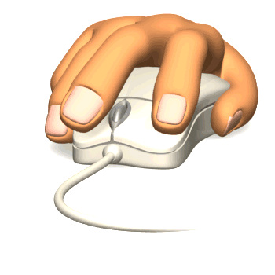
ব্যক্তিগত ব্যবহৃত আইসিটি
পৃথিবীতে কত নতুন প্রযুক্তির জন্ম হয়েছে তা আমরা হয়তো জানি না।

Slide 8
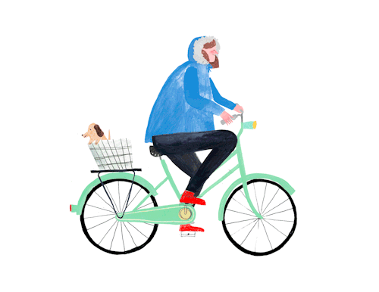
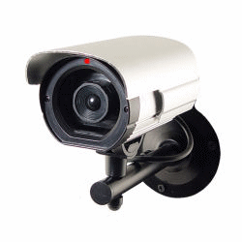
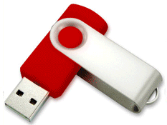
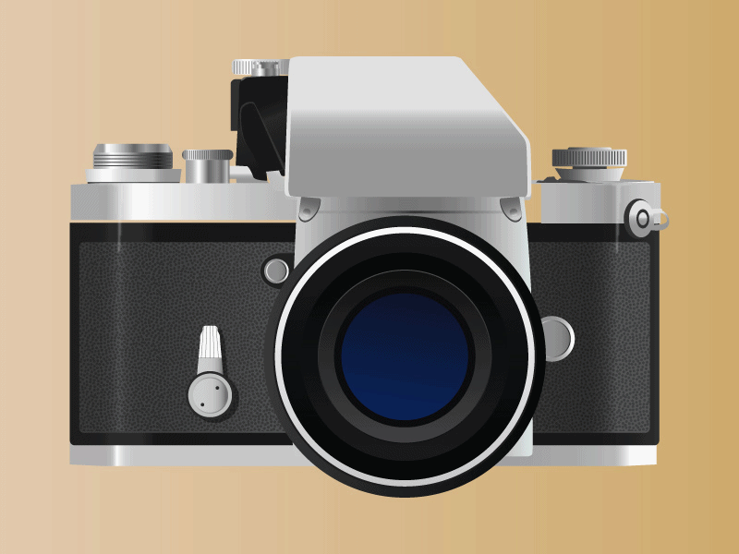
ব্যক্তিগত ব্যবহৃত আইসিটি

Slide 9
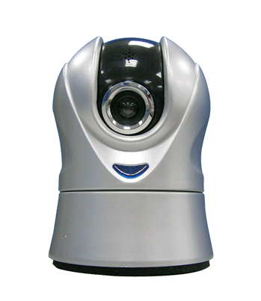
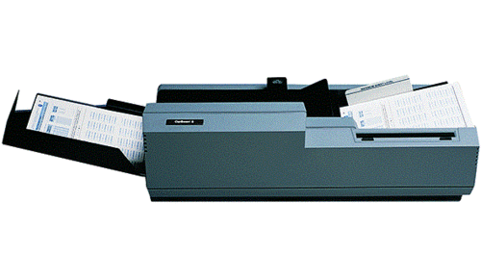
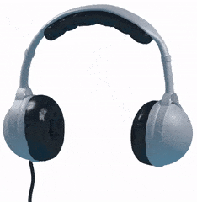
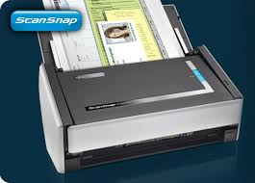
ব্যক্তিগত ব্যবহৃত আইসিটি

Slide 10
একক কাজ
তোমার ব্যক্তিগত কাজে আইসিটির ভূমিকা লেখ।

Slide 11
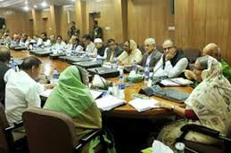
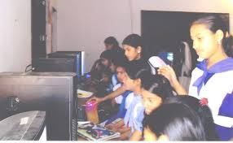
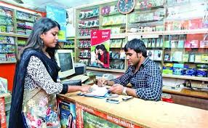
রাষ্ট্রীয় প্রতিষ্ঠান
স্কুল ও কলেজে
বড় বড় প্রতিষ্ঠান
সাধারণ মানুষরা ও বর্তমানে তথ্য প্রযুক্তি ব্যবহার করছে।

Slide 12
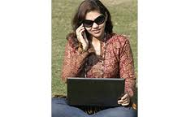
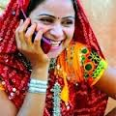
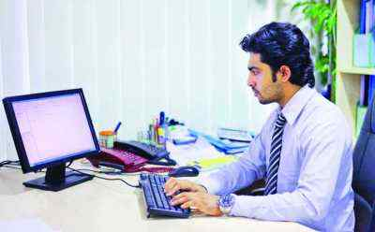
ব্যক্তিগত ভাবে আইসিটি ব্যবহৃত হচ্ছে
অফিসে আইসিটি ব্যবহৃত হচ্ছে

Slide 13
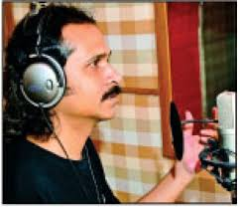
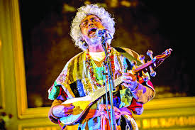
বিনোদনে তথ্য ও যোগাযোগ প্রযুক্তি
আগেকার দিনে বিনোদনের জন্য আলাদা আলাদা যন্ত্র কিনতে হতো।

Slide 14
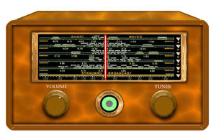
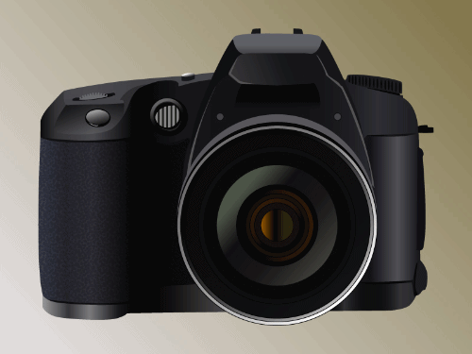
আগেকার দিনে বিনোদনের জন্য আলাদা আলাদা যন্ত্র কিনতে হতো।

Slide 15
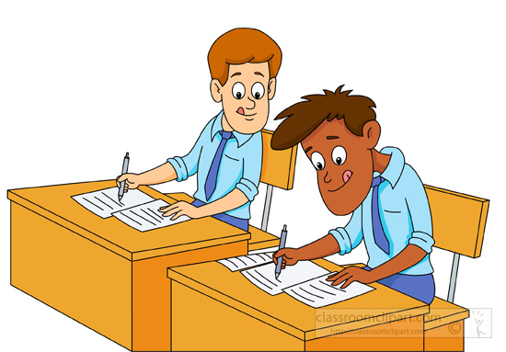
জোড়ায় কাজ
তথ্য ও যোগাযোগ প্রযুক্তি কারণে অফিসের কাজ কর্ম সহজ হয়েছে, এই কথাটি ব্যাখ্যা করে লেখ।

Slide 16
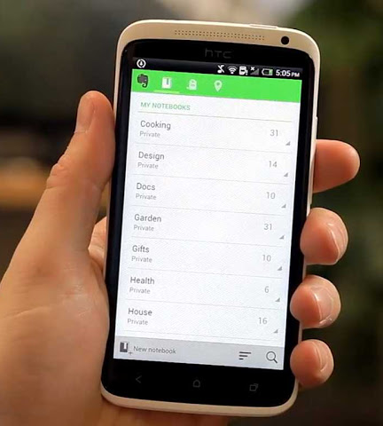
র্স্মাটফোন
এখন মোবাইল ফোনেই বিনোদনের সকল চাহিদা পূরণ হয়।
প্রযুক্তির উন্নয়নে এটি ধীরে ধীরে বুদ্ধিমান যন্ত্রে পরিণত হয়েছে। এখন বাজারে ডেস্কটপ, ল্যাপটপ, নোটবুক, র্স্মাটফোন এসেছে।

Slide 17
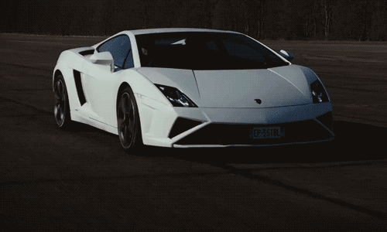
জিপিএস
জিপিএস ব্যবহার করে কী করা হয়?

Slide 18
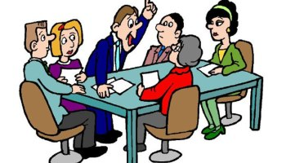
দলগত কাজ
প্রযুক্তির উন্নয়নে মোবাইল ফোন বুদ্ধিমান যন্ত্রে পরিণত হচ্ছে
কথাটির স্ব-পক্ষে যুক্তি লেখ।

Slide 19
উত্তর সঠিক হয়েছে।
মূল্যায়ন
আবার চেষ্টা কর।
1. তথ্য ও যোগাযোগ প্রযুক্তি বর্তমানে কোথায় ব্যবহার হচ্ছে?
ক. বড় বড় অফিস
খ. কল কারখানা
গ. রাষ্টীয় কাজে
ঘ. উপরের সব গুলোতেই।
2. জি পি এস কোথায় ব্যবহার হয়?
খ. সংসদে
ক. অফিসে
গ. গাড়িতে
ঘ. বাড়িতে।

Slide 20
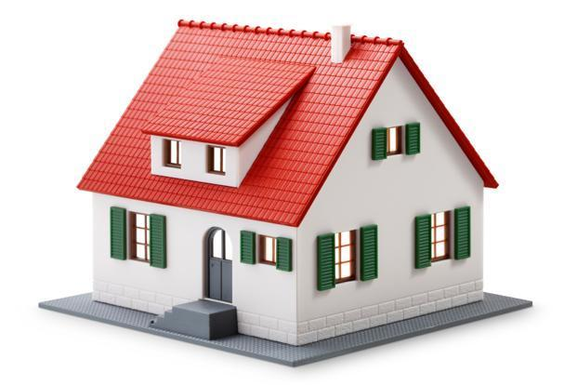
বাড়ির কাজ
তোমার জীবনে তথ্য ও যোগাযোগ প্রযুক্তি গুরুত্ব লেখ।

Slide 21
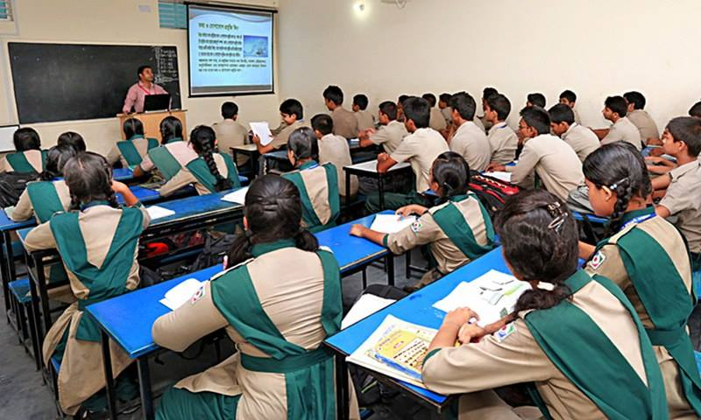
সবাইকে ধন্যবাদ

